Slide 1
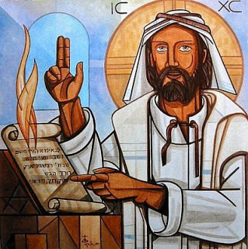
3º DOMINGO DO TEMPO COMUM
“Hoje se cumpriu esta passagem da Escritura” (Lc 4,21)

Slide 2
EU E MINHA CASA SERVIREMOS AO SENHOR. (bis)
Deus não quer nos condenar
Quer de nós uma decisão
Para o nosso bem: Para nos salvar. Pergunta hoje então:
A quem você quer servir? (bis)

Slide 3
EU E MINHA CASA SERVIREMOS AO SENHOR. (bis)
O pecado quer nos dominar
E Deus quer nos Santificar.
É preciso decidir. Ser de Deus não me enganar.
A quem você quer servir? (bis)

Slide 4
3º DOMINGO DO TEMPO COMUM
“Hoje se cumpriu esta passagem da Escritura” (Lc 4,21)

Slide 5
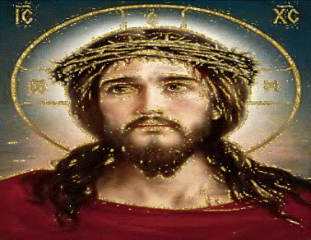
1. Senhor perdoa, já te magoei tanto, esse meu canto nem sei se vai poder me redimir, vivi a vida fechado sem abrir meu coração, muito arrependido, Senhor meu Senhor dá-lhe meu perdão.
PERDÃO SENHOR EU TE PEÇO PERDÃO SENHOR EU PRECISO DO TEU AMOR PRA PODER SER FELIZ. (BIS)

Slide 6
2. Cristo perdoa, conta comigo agora, a tua historia quero também ao mundo revelar, que a tua vinda encontre-me feliz junto aos irmãos, vem Senhor Jesus quero te acolher no meu coração.
PERDÃO SENHOR EU TE PEÇO PERDÃO SENHOR EU PRECISO DO TEU AMOR PRA PODER SER FELIZ. (BIS)

Slide 7
3. Senhor perdoa, te amo tanto e tanto, hoje te encontro e sei o quanto errado eu andei, passei a vida fugindo sem querer me aproximar, a tua presença Senhor dá sentido a meu caminhar.
PERDÃO SENHOR EU TE PEÇO PERDÃO SENHOR EU PRECISO DO TEU AMOR PRA PODER SER FELIZ. (BIS)

Slide 8
3º DOMINGO DO TEMPO COMUM
“Hoje se cumpriu esta passagem da Escritura” (Lc 4,21)

Slide 9
Glória, glória a Deus nas alturas... Ôô.... glória, e a nós a sua Paz. (bis)
1. Senhor Deus rei dos céus, Deus pai onipotente, vos louvamos bem dizemos, adoramos. Nós vos glorificamos e vos damos graças, por vossa...

Slide 10
Glória, glória a Deus nas alturas...
Ôô.... glória, e a nós a sua Paz.(Bis)
2. Jesus Cristo, Senhor Deus, filho único do Pai. Cordeiro de Deus que tirais o pecado do mundo, Tende Piedade. Vós que estais a direita do Pai, Tende piedade.
Vós que tirais o pecado do mundo... Tende piedade. Acolhei as nossas súplicas.

Slide 11
Glória, glória a Deus nas alturas... Ôô.... glória, e a nós a sua Paz. (bis)
3. Só vós, sois o santo o Senhor, o altíssimo só vos. Jesus Cristo, com Espírito Santo e o Pai.

Slide 12
3º DOMINGO DO TEMPO COMUM
“Hoje se cumpriu esta passagem da Escritura” (Lc 4,21)

Slide 13
Leitura do Livro de Neemias:
Naqueles dias, 2o sacerdote Esdras apresentou a Lei diante da assembléia de homens, de mulheres e de todos os que eram capazes de compreender. Era o primeiro dia do sétimo mês.
3Assim, na praça que fica defronte da porta das Águas, Esdras fez a leitura do livro, desde o amanhecer até ao meio-dia, na presença dos homens, das mulheres e de todos os que eram capazes de compreender. E todo o povo escutava com atenção a leitura do livro da Lei.

Slide 14
4aEsdras, o escriba, estava de pé sobre um estrado de madeira, erguido para esse fim.
5Estando num lugar mais alto, ele abriu o livro à vista de todo o povo. E, quando o abriu, todo o povo ficou de pé.
6Esdras bendisse o Senhor, o grande Deus, e todo o povo respondeu, levantando as mãos: “Amém! Amém!” Depois inclinaram-se e prostraram-se diante do Senhor, com o rosto em terra. 8E leram clara e distintamente o livro da Lei de Deus e explicaram seu sentido, de maneira que se pudesse compreender a leitura.

Slide 15
9O governador Neemias e Esdras, sacerdote e escriba, e os levitas, que instruíam o povo, disseram a todos: “Este é um dia consagrado ao Senhor, vosso Deus! Não fiqueis tristes nem choreis”, pois todo o povo chorava ao ouvir as palavras da Lei. 10E Neemias disse-lhes: “Ide para vossas casas e comei carnes gordas, tomai bebidas doces e reparti com aqueles que nada prepararam, pois este dia é santo para o nosso Senhor. Não fiqueis tristes, porque a alegria do Senhor será a vossa força”.
- Palavra do Senhor. - Graças a Deus.

Slide 16
3º DOMINGO DO TEMPO COMUM
“Hoje se cumpriu esta passagem da Escritura” (Lc 4,21)

Slide 17
— Vossas palavras, Senhor, são espírito e vida!
— A lei do Senhor Deus é perfeita,/ conforto para a alma!/ O testemunho do Senhor é fiel,/ sabedoria dos humildes.
— Os preceitos do Senhor são precisos,/ alegria ao coração./ O mandamento do Senhor é brilhante,/ para os olhos é uma luz.

Slide 18
— Vossas palavras, Senhor, são espírito e vida!
— É puro o temor do Senhor,/ imutável para sempre./ Os julgamentos do Senhor são corretos/ e justos igualmente.
— Que vos agrade o cantar dos meus lábios/ e a voz da minha alma;/ que ela chegue até vós, ó Senhor,/ meu Rochedo e Redentor!

Slide 19
3º DOMINGO DO TEMPO COMUM
“Hoje se cumpriu esta passagem da Escritura” (Lc 4,21)

Slide 20
Leitura da Primeira Carta de São Paulo aos Coríntios:
Irmãos: 12Como o corpo é um, embora tenha muitos membros, e como todos os membros do corpo, embora sejam muitos, formam um só corpo, assim também acontece com Cristo.
13De fato, todos nós, judeus ou gregos, escravos ou livres, fomos batizados num único Espírito,

Slide 21
para formarmos um único corpo, e todos nós bebemos de um único Espírito.
14Com efeito, o corpo não é feito de um membro apenas, mas de muitos membros. 27Vós, todos juntos, sois o corpo de Cristo e, individualmente, sois membros desse corpo.
- Palavra do Senhor. - Graças a Deus.

Slide 22
3º DOMINGO DO TEMPO COMUM
“Hoje se cumpriu esta passagem da Escritura” (Lc 4,21)

Slide 23

ALELUIA, ALELUIA! (2X)
No princípio era a Palavra E a Palavra se encarnou.
E nós vimos sua glória / Seu amor nos libertou!

Slide 24
3º DOMINGO DO TEMPO COMUM
“Hoje se cumpriu esta passagem da Escritura” (Lc 4,21)

Slide 25
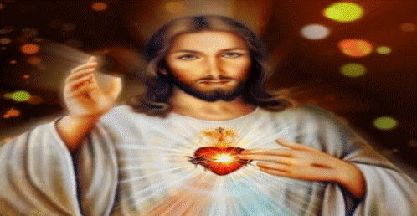
Quero transformar numa canção as juras de amor por ti meu Deus entraste em minha vida sedutor já não sei viver sem teu amor .
Tudo te entreguei, nada me restou livre eu fiquei para te amar, meu Deus. Tudo me pediste, nada te neguei hoje sou feliz assim tenho a Ti meu Deus.

Slide 26
3º DOMINGO DO TEMPO COMUM
“Hoje se cumpriu esta passagem da Escritura” (Lc 4,21)

Slide 27
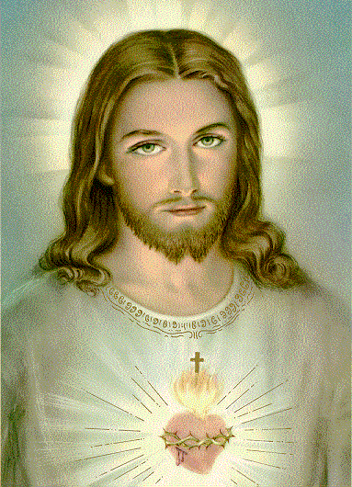
Santo, Santo, Santo é o Senhor Deus do universo do céu e da terra. (bis)
HOSANA! HOSANA! HOSANA NAS ALTURAS!
Bendito o que vem em nome do Senhor. Hosana nas alturas, nas alturas!

Slide 28
3º DOMINGO DO TEMPO COMUM
“Hoje se cumpriu esta passagem da Escritura” (Lc 4,21)

Slide 29
Bem vês o mundo em que vivemos por isso te pedimos Senhor. Ensina-nos a rezar.
1.Pai nosso que estais no céu santificado seja o vosso nome, venha a nós o vosso reino seja feita a vossa vontade assim na terra como no céu.
2.O pão nosso de cada dia, dá-nos hoje mais uma vez perdoai as nossas ofensas prometemos também perdoar.
3.E não nos deixeis pecar, pecado não satisfaz, livrai-nos do mal caminho para não errarmos e buscar a paz.

Slide 30
3º DOMINGO DO TEMPO COMUM
“Hoje se cumpriu esta passagem da Escritura” (Lc 4,21)

Slide 31
A paz esteja contigo. A paz esteja comigo. A paz esteja com ele, com ela e com todos os irmãos
Como Jesus pediu, como Jesus orou, como Jesus nos ensinou.
Paz, paz, paz na nossa igreja. Paz na terra em toda parte assim seja. (2x) Paz pra você que tem Jesus no coração. Paz pra você que é meu amigo meu irmão.(2x)

Slide 32
3º DOMINGO DO TEMPO COMUM
“Hoje se cumpriu esta passagem da Escritura” (Lc 4,21)

Slide 33
Cordeiro de Deus que tiras o pecado do mundo, Tende piedade, tende piedade, piedade de nós.(2x)
Cordeiro de Deus, que tiras o pecado do mundo, Dai-nos a paz, dai-nos a paz, a vossa paz.
A paz que eu preciso para viver É a paz que você, Senhor, tanto sonhou pra mim. Dai-nos a vossa paz, Senhor.

Slide 34
3º DOMINGO DO TEMPO COMUM
“Hoje se cumpriu esta passagem da Escritura” (Lc 4,21)

Slide 35
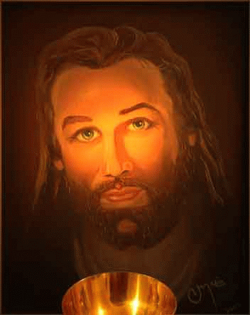
Que bom, Senhor, ir ao teu encontro poder chegar e adentrar à tua casa. Sentar-me contigo e partilhar da mesma mesa. Te olhar, Te tocar e Te dizer: meu Deus, como és lindo! (bis)

Slide 36
Ó meu Senhor, sei que não sou nada: sem merecer, fizeste em mim tua morada, mas ao receber-te, perfeita comunhão se cria. Sou em Ti, és em mim minh’alma diz: meu Deus, como és lindo!

Slide 37
3º DOMINGO DO TEMPO COMUM
“Hoje se cumpriu esta passagem da Escritura” (Lc 4,21)

Slide 38
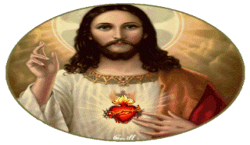
Que bom te receber no meu coração. Te tocar Ter te em minhas mãos com carinho Te acolher
e contigo ser um só. Ter contigo uma perfeita comunhão Corpo e sangue vinho e pão Milagre de amor Fonte de vida.
Ó meu Jesus eucaristia eu Te recebo em comunhão Pois mesmo sem que eu mereça
Vens fazer morada no meu coração. Eu Te adoro meu Jesus doce mistério no meu coração. Como um Deus tão grande e soberano
se faz pequeno em um pedaço de pão Só por amor. (bis)

Slide 39
3º DOMINGO DO TEMPO COMUM
“Hoje se cumpriu esta passagem da Escritura” (Lc 4,21)

Slide 40
SÃO LINDAS SENHOR, SÃO LINDAS SENHOR AS MÃOS QUE SE UNEM POR AMOR. SÃO LINDAS SENHOR, SÃO LINDAS SENHOR AS MÃOS CONSAGRADAS AO SENHOR.
São lindas as mãos dos jovens que rezam, dos homens que trabalham, dos padres que celebram. São lindas as mãos dos jovens animados, lindas as mãos dos consagrados.

Slide 41
3º DOMINGO DO TEMPO COMUM
“Hoje se cumpriu esta passagem da Escritura” (Lc 4,21)

Slide 42
1- O amor não tem soberba / o amor não tem vaidade. / O amor é paciente / é o amor também bondade.
O AMOR É COMPASSIVO NÃO SUSPEITA NEM UM MAL/ SÓ NO AMOR O AMOR SE BUSCA / SÓ NO AMOR É DOM TOTAL.

Slide 43
2- O amor tudo desculpa / o amor tem confiança. / O amor tudo suporta, / o amor tem esperança.
O AMOR É COMPASSIVO NÃO SUSPEITA NEM UM MAL/ SÓ NO AMOR O AMOR SE BUSCA / SÓ NO AMOR É DOM TOTAL.

Slide 44
3- Não se alegra com a justiça, / mas somente com a verdade. / não tem próprios interesses, / é unido à caridade.
O AMOR É COMPASSIVO NÃO SUSPEITA NEM UM MAL/ SÓ NO AMOR O AMOR SE BUSCA / SÓ NO AMOR É DOM TOTAL.

Slide 45


Slide 46
3º DOMINGO DO TEMPO COMUM
“Hoje se cumpriu esta passagem da Escritura” (Lc 4,21)

Slide 47
Como poderei dizer que foi por acaso? De repente quando eu vi estava ao teu lado. Teu amigo eu me tornei. Fui entrando em tua vida pra valer. Encantei sem querer. Mas é Deus quem tudo faz, então tive que esperar. O amor quando é real não leva-nos para o mal. Mais maduro eu me tornei e em Deus fui dando passos e hoje aqui venho apenas dizer: amo muito você!
SE AMOR É DECISÃO, EU DECIDI TE AMAR. VOCÊ VEIO EM MINHA VIDA PRA ME COMPLETAR E DE DEUS IREMOS SER LADO A LADO EM QUALQUER SITUAÇÃO SENDO UM SÓ CORAÇÃO.

Slide 48
3º DOMINGO DO TEMPO COMUM
“Hoje se cumpriu esta passagem da Escritura” (Lc 4,21)

